Slide 1
HackerRank-JAVA (Basics)
DAY - 3
-Siddhant Dixit

Slide 2
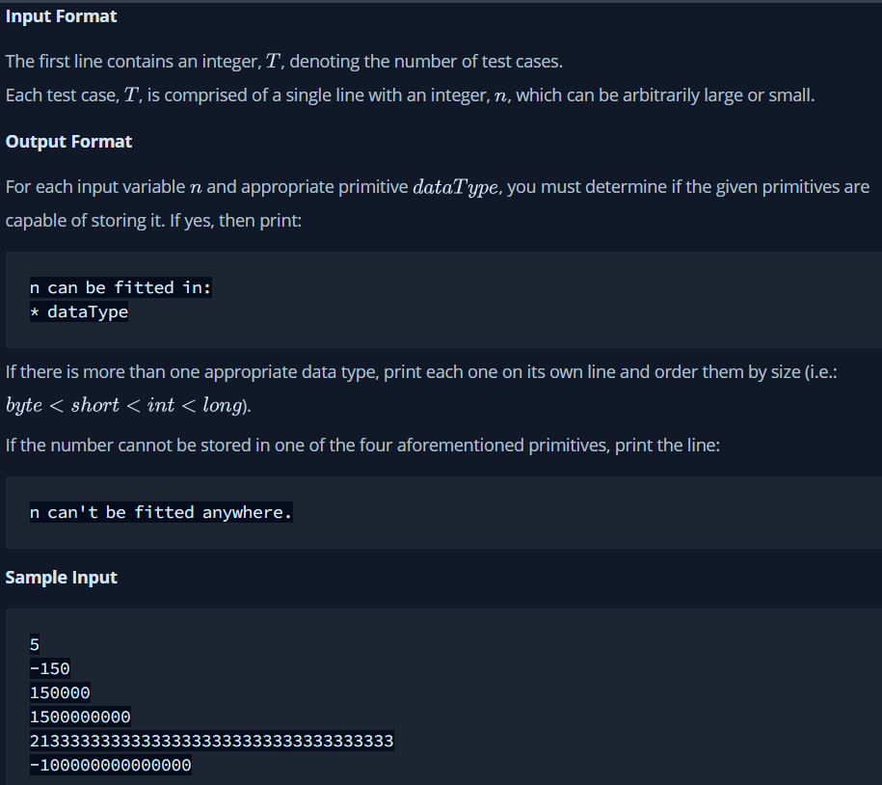
Q-1)

Slide 3
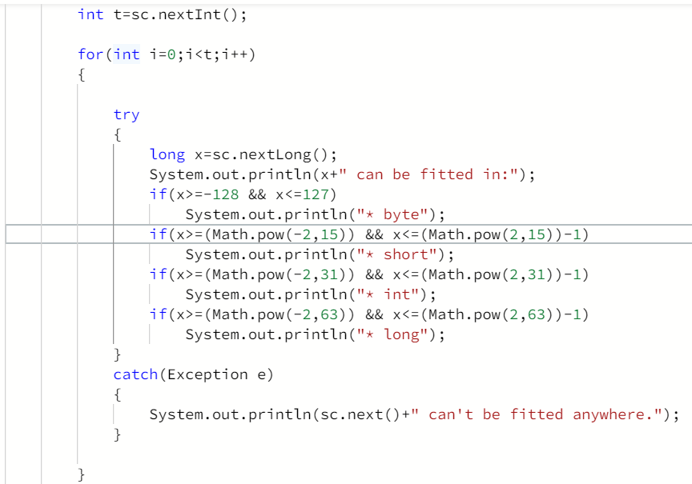
Sol-

Slide 4
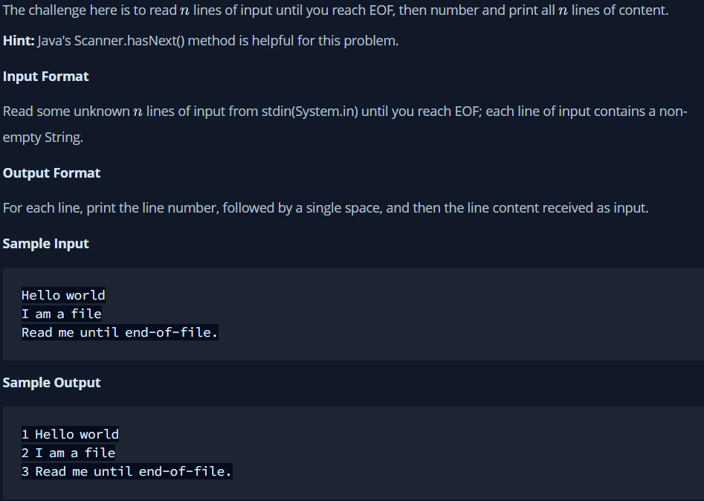
Q-2)

Slide 5
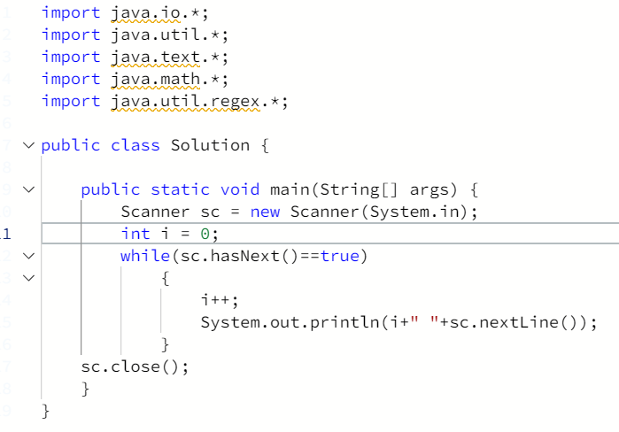
Sol-

Slide 6
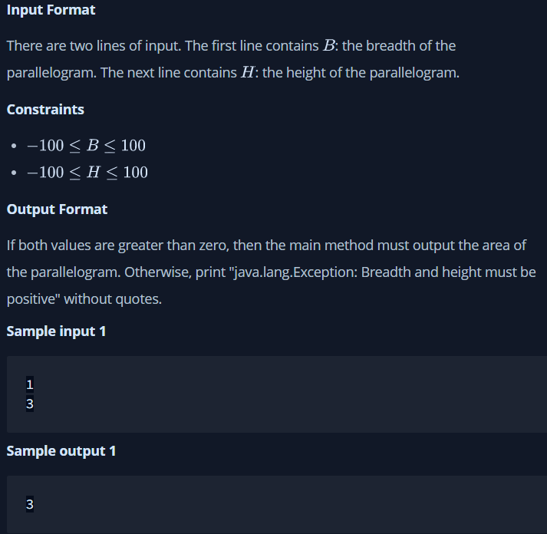
Q-3)

Slide 7
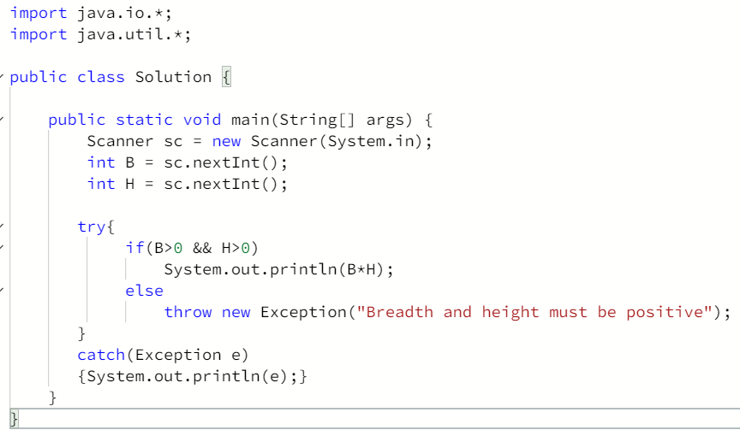
Sol-

